Slide 1
Проект «Программа для поиска оптимального маршрута по транспортной сети»
Афанасьев Михаил.

Slide 2
Технические задания
Разработать программное обеспечение для поиска наилучшего маршрута в заданной транспортной сети. Транспортная сеть должна состоять из остановок и транспортных маршрутов, при этом должны учитываться время движения по маршрутам, ожидания при пересадках и стоимость проезда на маршрутах. Необходимо реализовать возможность загрузки транспортных сетей из списка готовых карт. Программа должна построить оптимальный маршрут следования между двумя любыми узлами транспортной сети. Необходимо предложить критерии выбора оптимальности и заложить их в логику программы.
Дополнительное требование к программной архитектуре:
функционал работы с транспортной сетью должен быть разработан в отдельном модуле оформленном как библиотека, для возможности ее использования в сторонних приложениях.

Slide 3
Реализованные Функциональные возможности:
В библиотеке Python
В Визуализаторе на QT
Загрузка/сохранение транспортных сетей
Построение оптимального пути с учётом времени и цены
Добавление станций, маршрутов, транспорта к транспортной сети
Перемещение и просмотр транспортной сети на плоскости
Весь функционал реализованный на QT, плюс дополнительные возможности:
Полный контроль структуры графа
Полный доступ ко всей информации транспортной сети
Расширенные возможности анализа транспортной сети
Моделирование изменений транспортной сети

Slide 4
Использованные технологии
Python
JSON
SQLite3
QT
Теория графов
Алгоритм Дейкстры

Slide 5
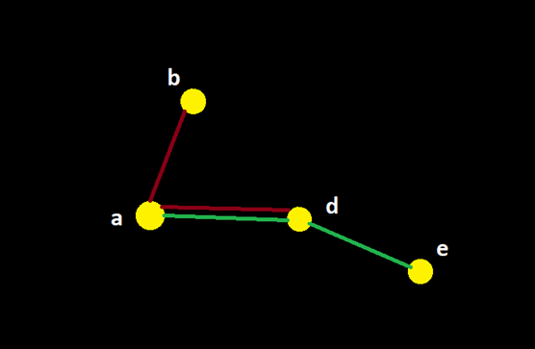
Основная идея и Сложности Поиска
Стандартные алгоритмы поиска путей строятся по графам. Но при добавлении времени ожидания на узлах графа стандартные алгоритмы не работают.
Проблема в том, что ожидание меняется в зависимости от того, является узел транзитным или пересадочным, т.е. при движение через узел без смены транспорта ожидание отсутствует, а при пересадке присутствует и имеет разные значения в зависимости от расписания.
Красный - медленный автобус. Зеленый - быстрый поезд.
При движении (b -> a -> d) быстрее добираться на автобусе, т.к. нет ожидания на пересадку в пункте (a). Но при движении (b -> a -> d -> e) выгоднее пересесть на поезд в пункте (a), но стандартные алгоритмы опираясь на знание что в пункт e можно попасть через (d), а в (d) быстрее всего попасть без пересадок, отбросят из рассмотрения вариант с пересадкой в пункте (a) еще при анализе маршрутов до пункта (d).

Slide 6
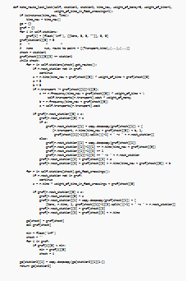
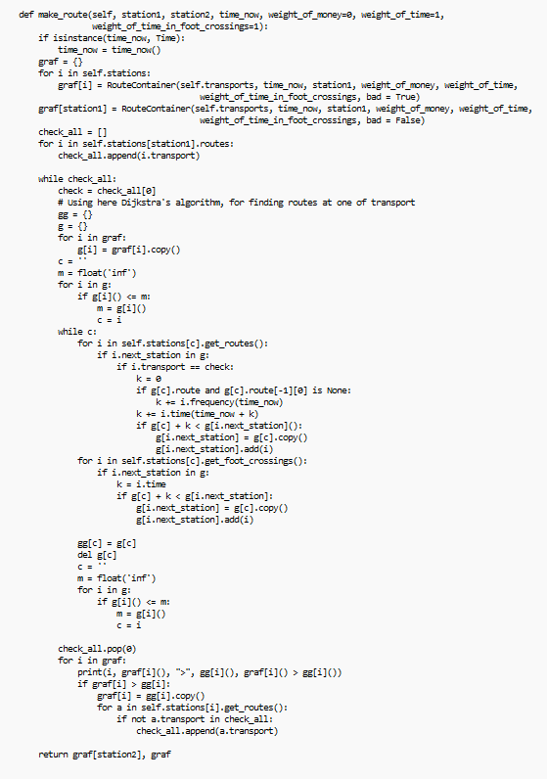
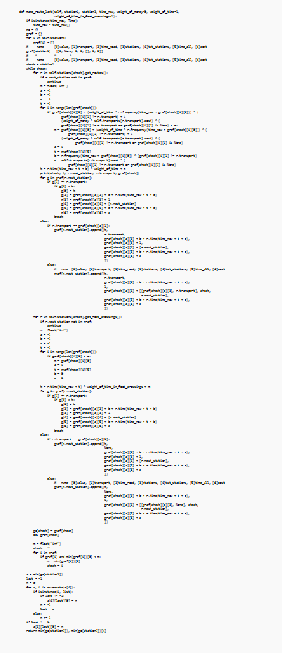
Эволюция Алгоритмов поиска
Алгоритм Дейкстры с хранением в вершине одного оптимального маршрута (63 строки)
Алгоритм Дейкстры с хранением в вершине результатов для всех маршрутов узла (142 строки)
Итерационный обход маршрутов Алгоритмом Дейкстры (61 строка)
Сначала я использовал его, но он не учитывал ожидание
Идея была в том чтобы рассматривать вершину как несколько, с разными маршрутами. Но так как алгоритм всё ещё плохо учитывал ожидание, появился третий.
Теперь каждый маршрут рассматривается отдельно, и по отдельности к ним применяется алгоритм Дейкстры

Slide 7
Итерационный обход маршрутов Алгоритмом Дейкстры
В стандартном алгоритме Дейкстры производится последовательный просчет вершин, при этом уже обработанные вершины удаляются из графа, если не остается необработанных входящих соединений. В итерационном подходе обработанные вершины не удаляются, а пересчитываются при каждой новой итерации, возникающей при каждом улучшении показателей любой из вершин графа для всех входящих в эту вершину маршрутов.
Итерационная петля. Побочным следствием любых итерационных алгоритмов является возможность появления замкнутой петли (вечного цикла). В предложенном алгоритме поиска итерационная петля невозможна, т.к. новые итерации возникают только при улучшении показателей вершины.

Slide 8
Доработки
Удобный визуальный редактор транспортных сетей.

Slide 9
Спасибо за Внимание

